Slide 1

moamoa
팀원 소개
개발 환경
3차 프로젝트 개발 방향
프로젝트 수행 결과
팀 프로젝트 후기

Slide 2





팀원 소개
팀명 : moamoa
팀원 : 김주연, 김현석, 배현진, 최상민
김주연
최상민
은행 – 적금 가입
자동이체
출결 포인트 지급
한국은행 API
웹/앱 전환 미션, 지출 게시판
은행 - 포인트 통장 이자율 계산 적금 상품 랜덤 생성
중도해지, 만기해지 미션 , 지출 게시판
배현진
김현석
앱 디자인
달력, 통계
웹디자인 리뉴얼
회원가입, 로그인 아이디/비밀번호찾기
가족정보
회원정보 수정
회원탈퇴

Slide 3



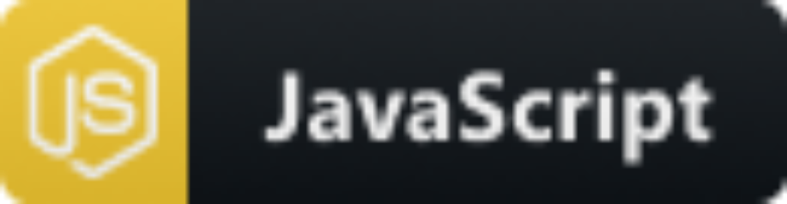










개발 환경

Slide 4

3차 프로젝트의 개발 방향
2차 프로젝트 피드백
3차 프로젝트 피드백 방영
1. 단순 용돈 기입장과 차이점이 없다.
2. 프로그램 사용 안내가 부족하다.
3. 교육적인 내용이 부족하다.
4. 자녀 확인이 어렵다
1. 은행 시스템을 도입하여 경제 교육
2. 이용자 매뉴얼 추가
3. 웹 디자인 변경으로 자녀 확인 가능

Slide 5


은행 시스템 도입
적금 상품 도입으로 저축 경험 제공, 금리, 이율 등 경제 용어 교육
매일 또는 매주 납입 형태의 적금, 한국은행 기준 금리 기준 이율 제공
실제 화폐 대신 포인트 제도를 도입하여 적금 상품 이용
미션 완료, 로그인 시 1회 포인트 제공
일정 기간마다 이율과 상품을 초기화하여 오락성 효과
일정 기간마다 새로운 이율을 가진 상품 제공

Slide 6
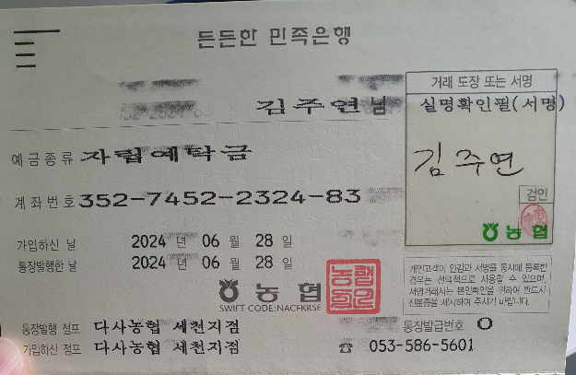
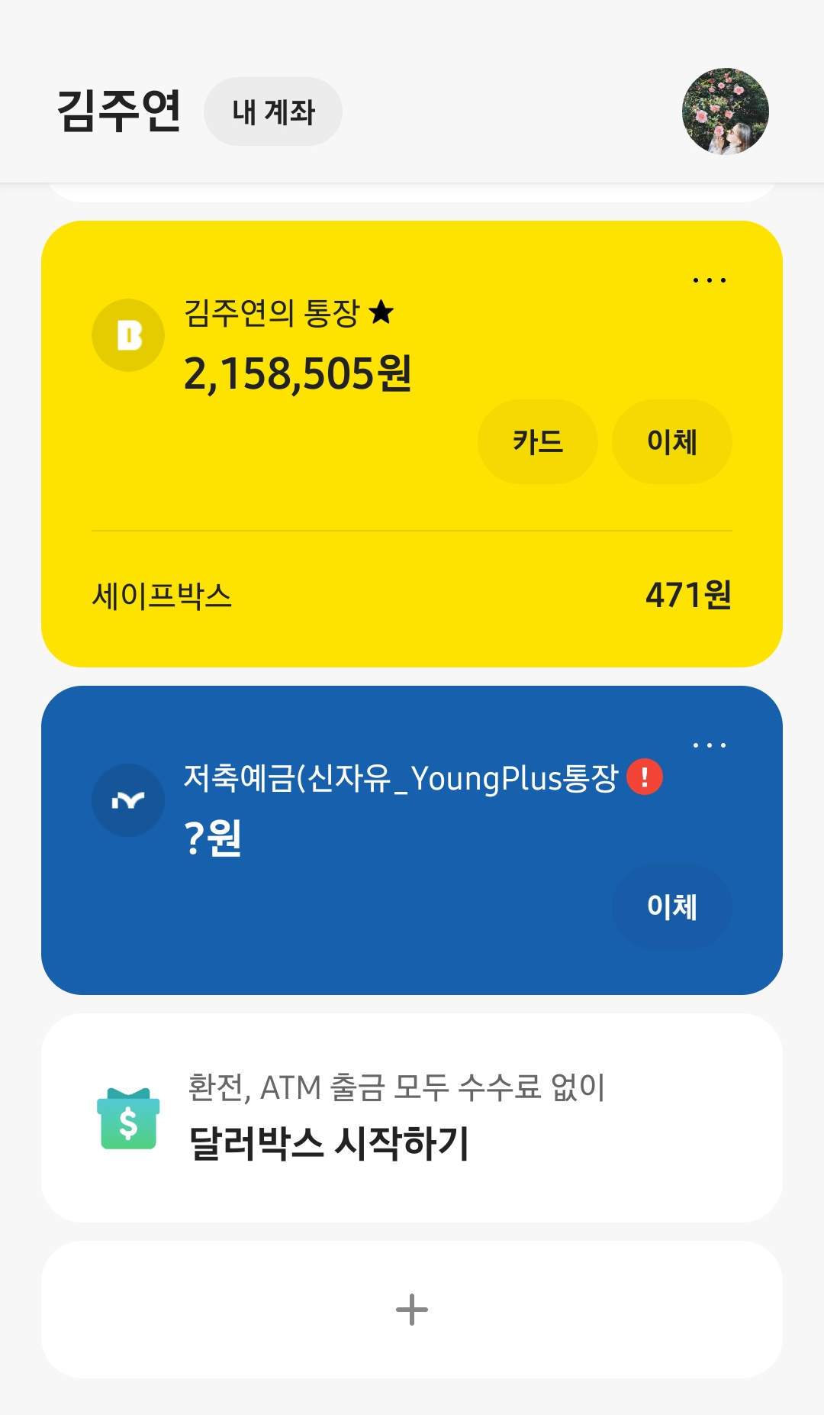
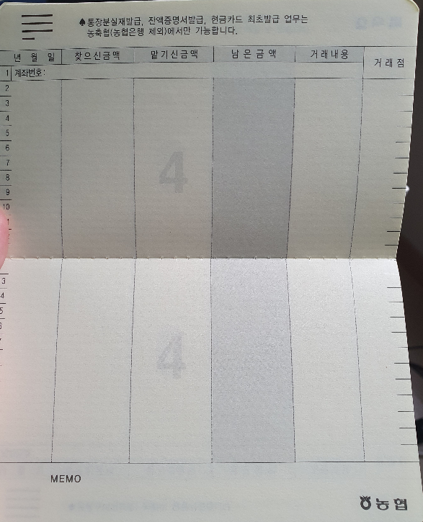
통장 디자인
종이 통장의 사용이 적어진 세대의 간접적 경험을 제공하기 위해 실제 통장 형태를 살림
적금 통장 리스트는 모바일 은행 디자인을 참고

Slide 7
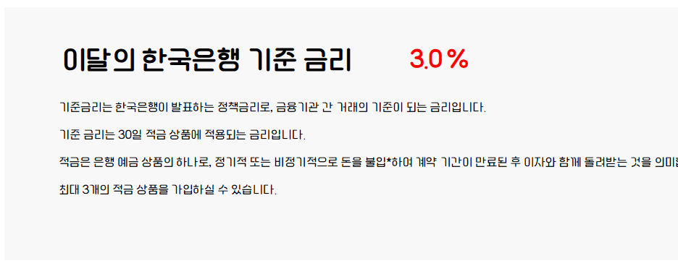

한국 은행 기준 금리 API
한국은행 기준금리 데이터를 받아와서 모아 은행의 이율에 기준이 됨 기준금리 발표 날이 고정되지 않아서 익월 데이터를 기준으로 함

Slide 8
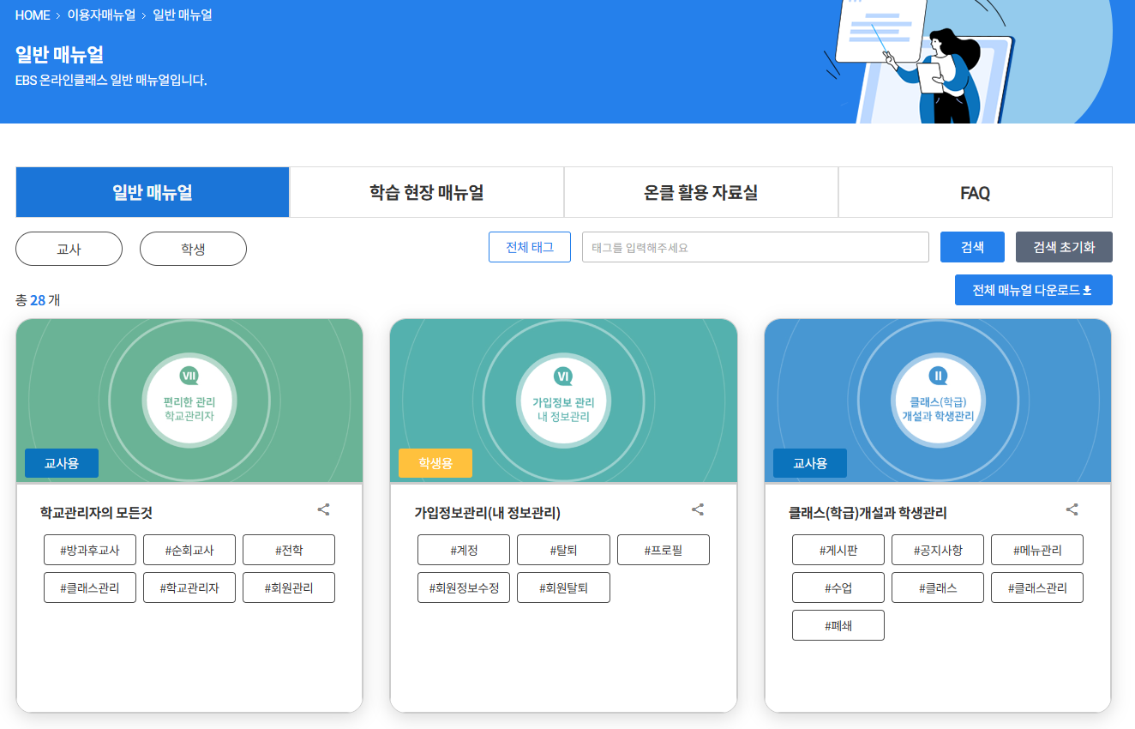
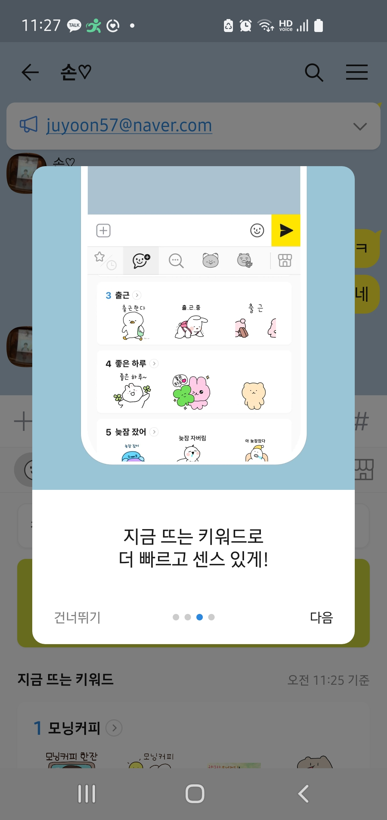
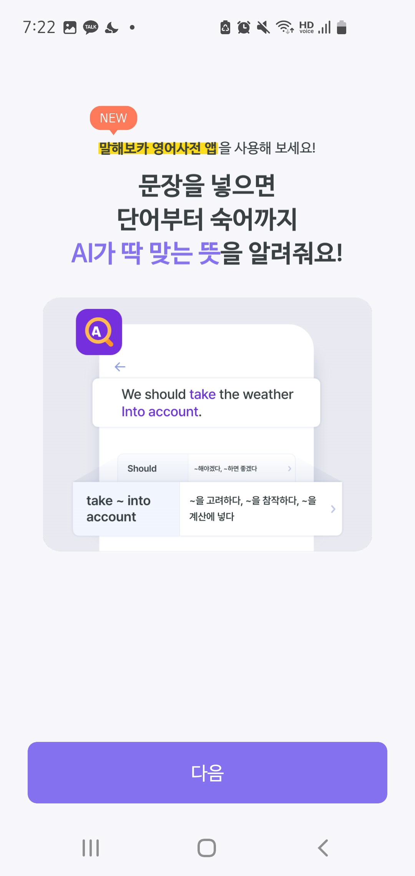
이용자 매뉴얼 추가
이용자 매뉴얼 페이지로 모든 매뉴얼 확인
회원가입 전 모달 매뉴얼 제공으로 사이트 안내

Slide 9

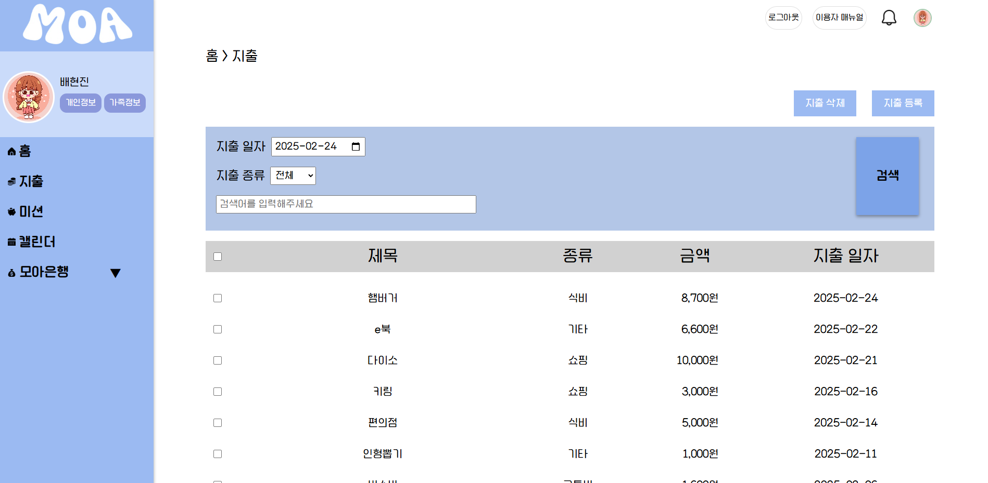
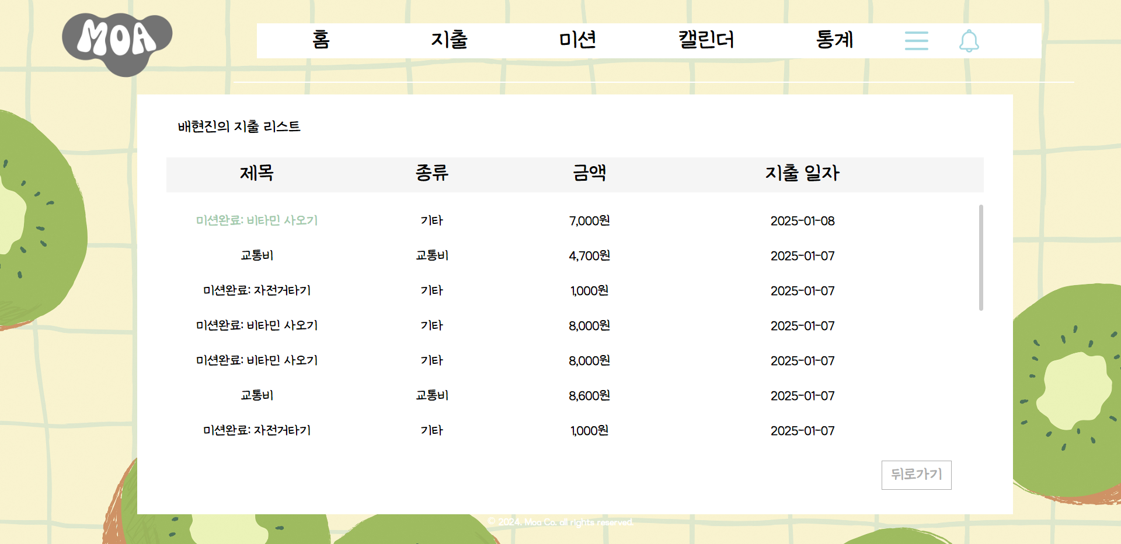
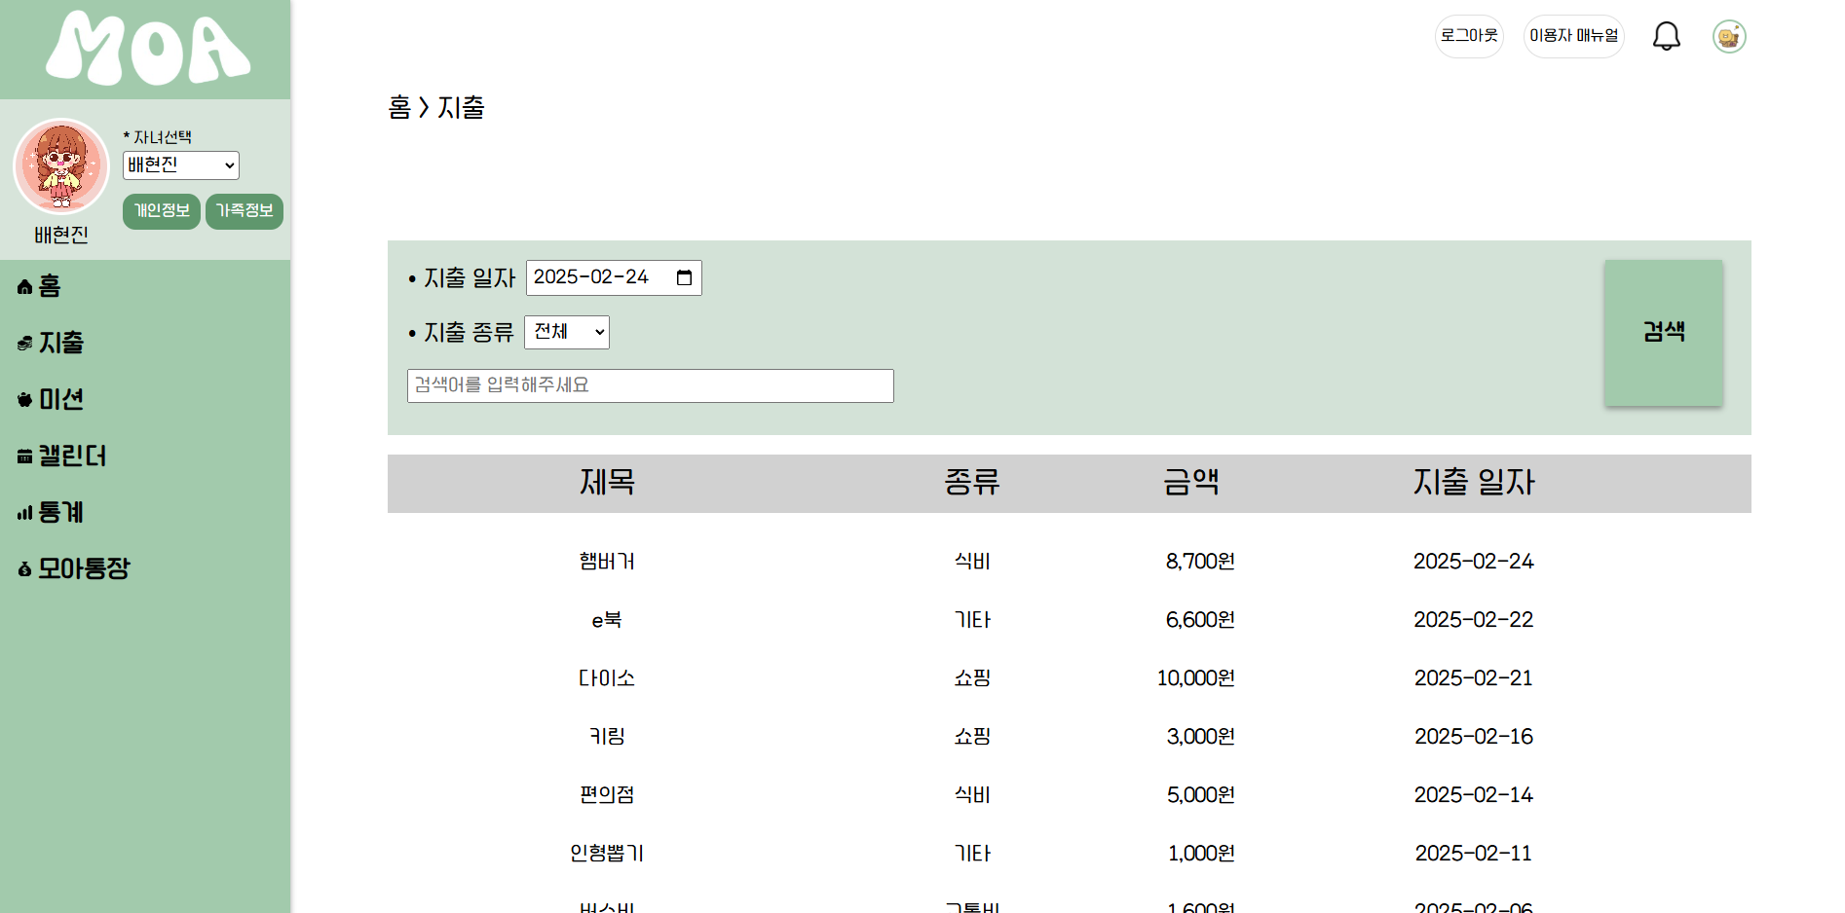
사용자 편의를 위한 디자인 변경
변경 전
변경 후

Slide 10
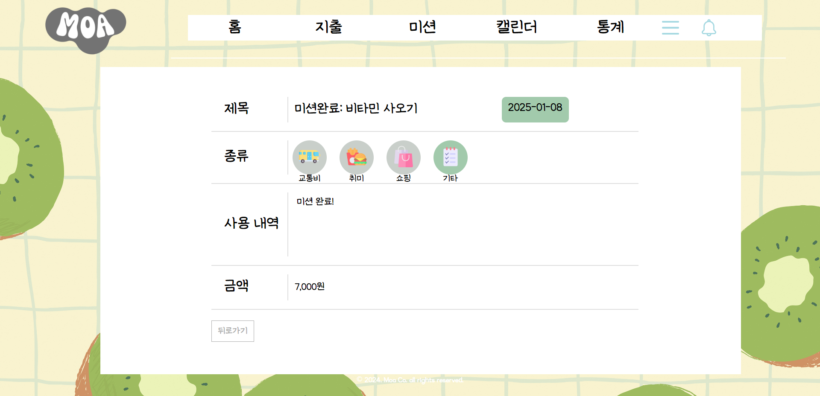
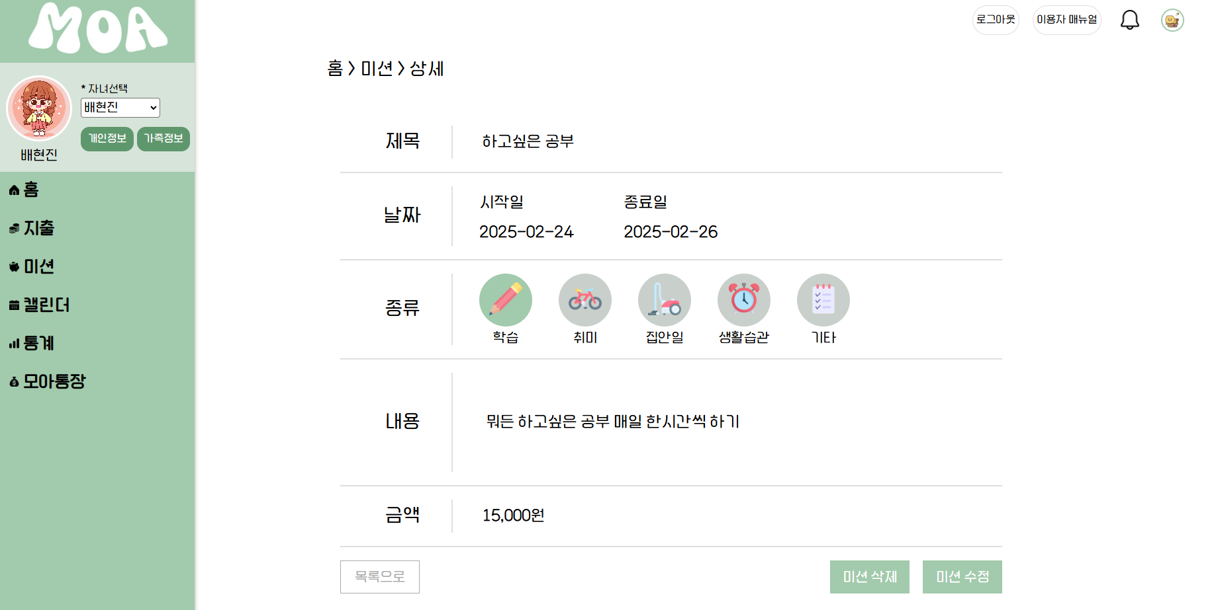
사용자 편의를 위한 디자인 변경
변경 전
변경 후

Slide 11
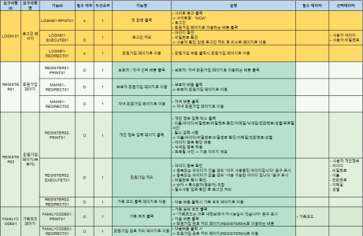
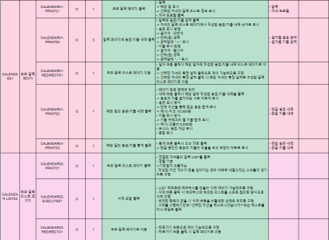
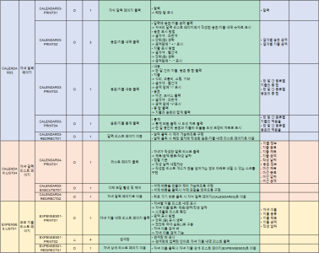
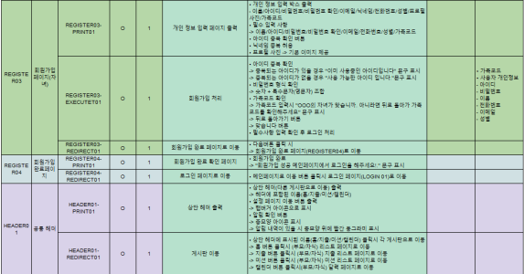
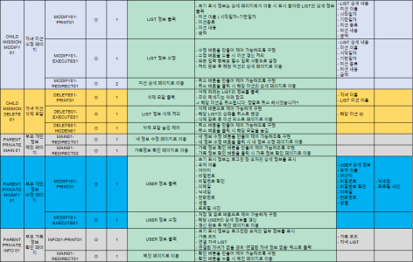
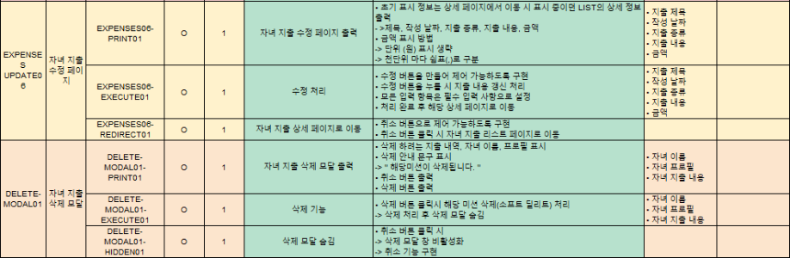
요구사항 명세서

Slide 12
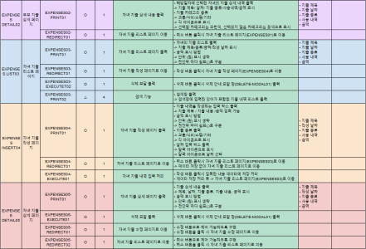
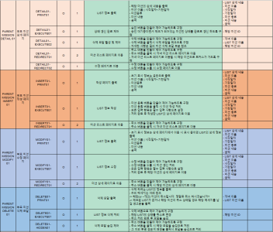
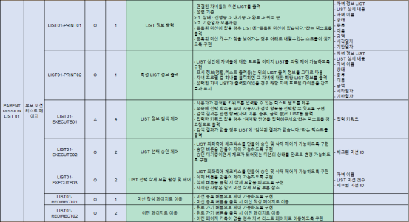
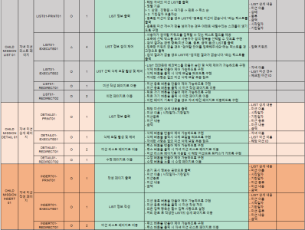
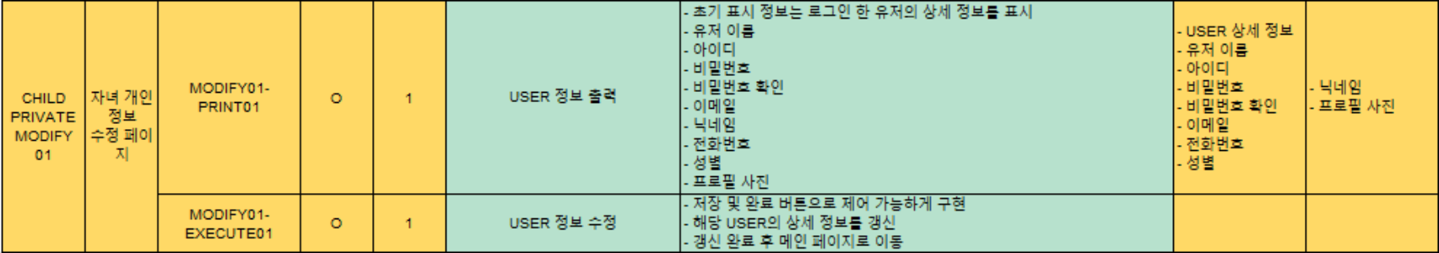
요구사항 명세서

Slide 13
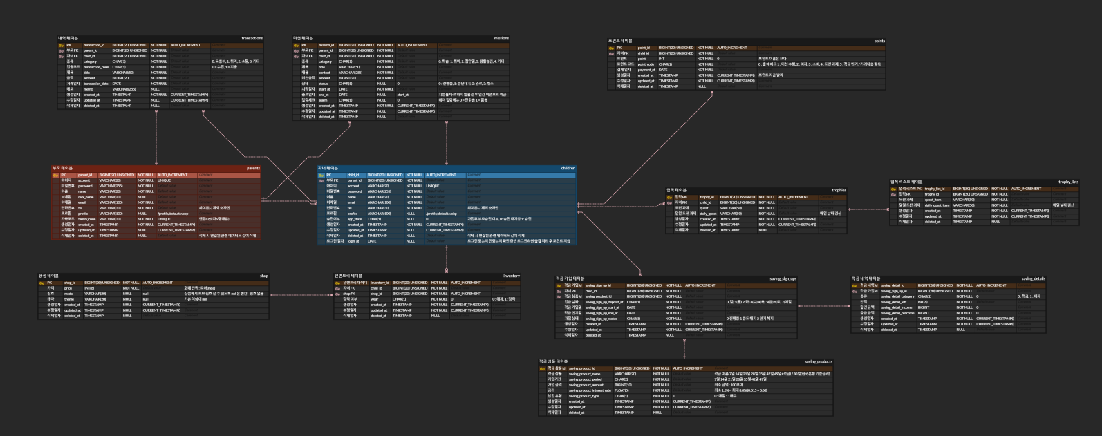
ERD

Slide 14
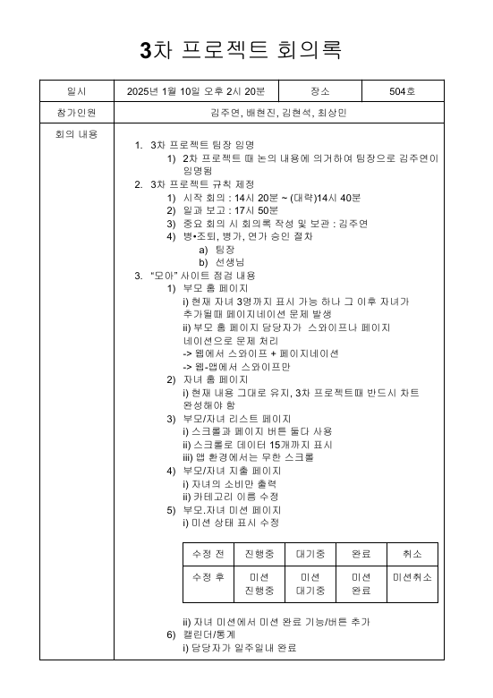
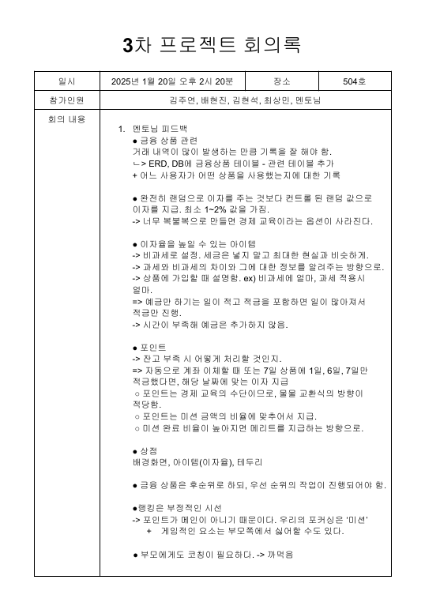
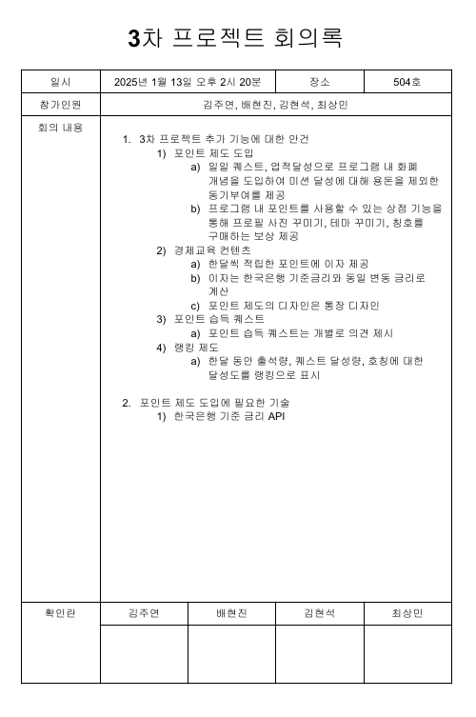
회의록

Slide 15
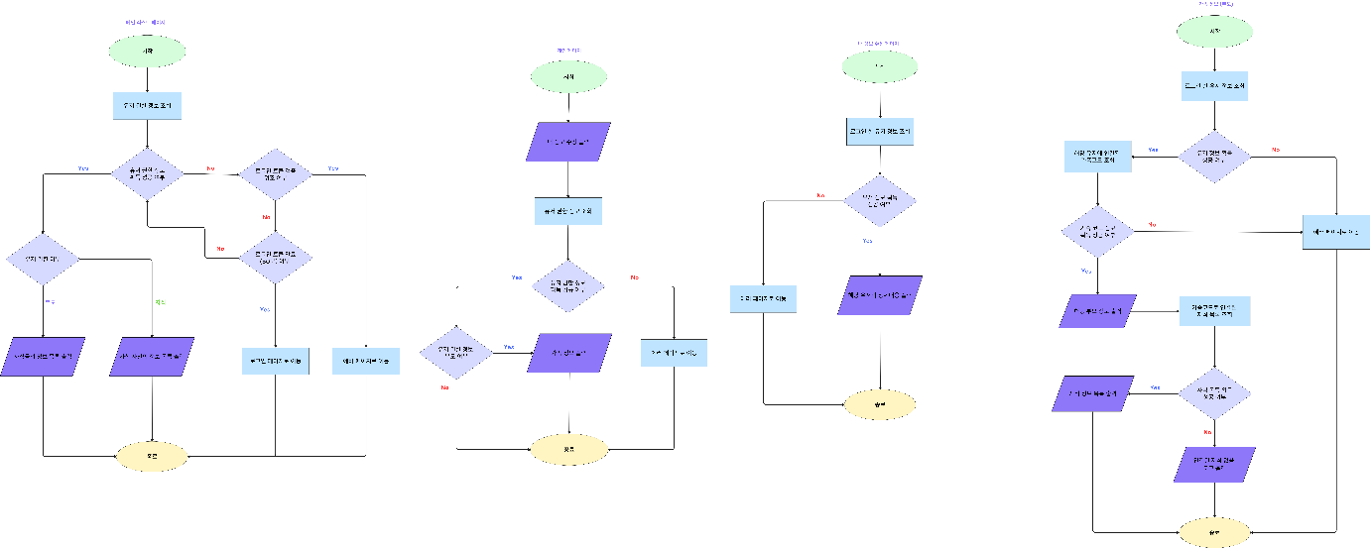
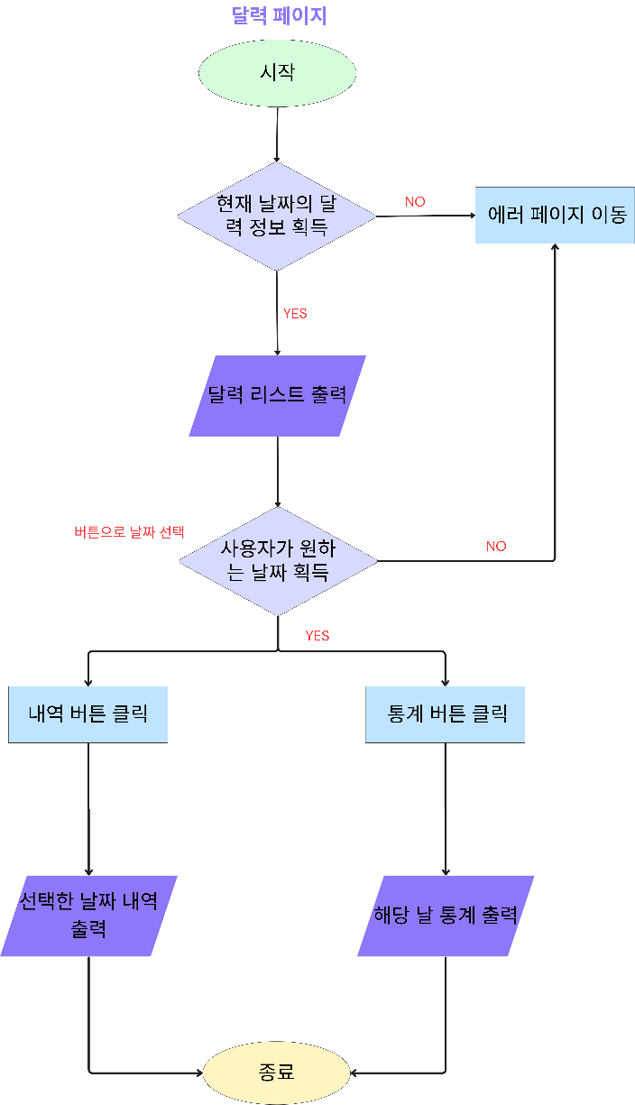
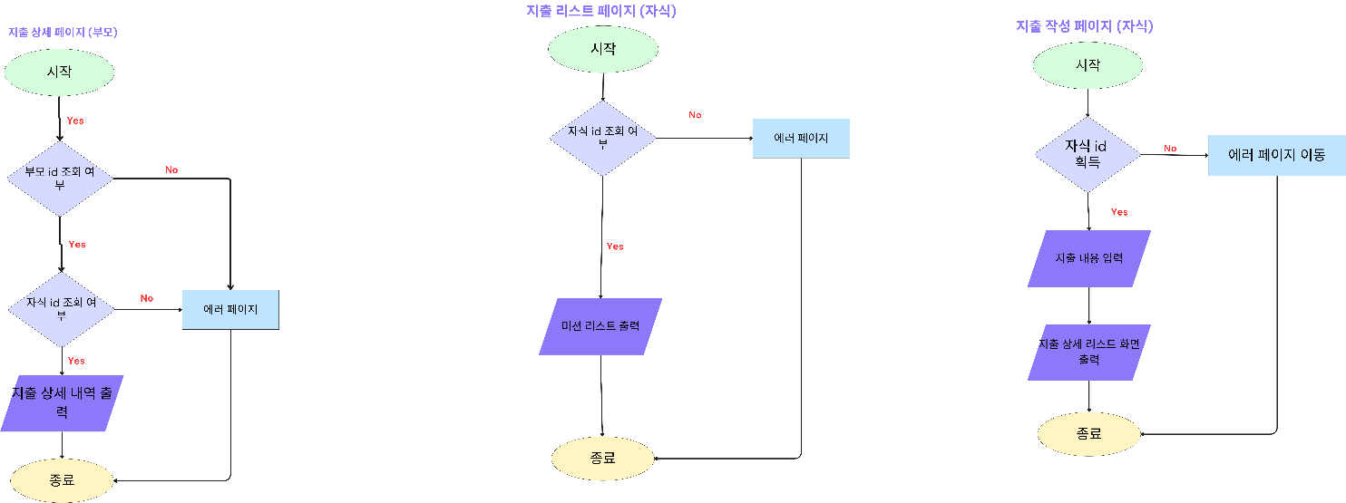
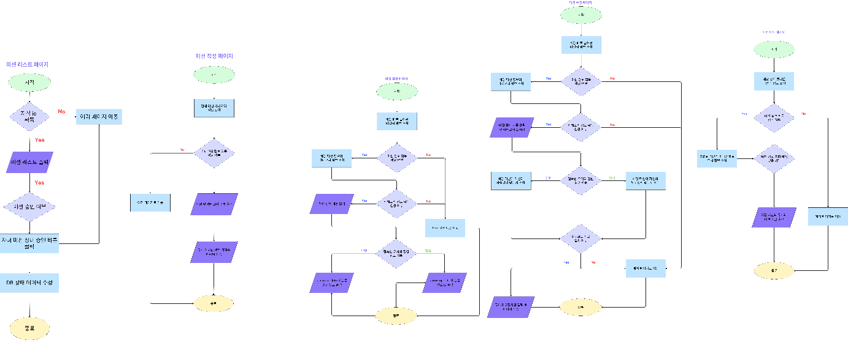
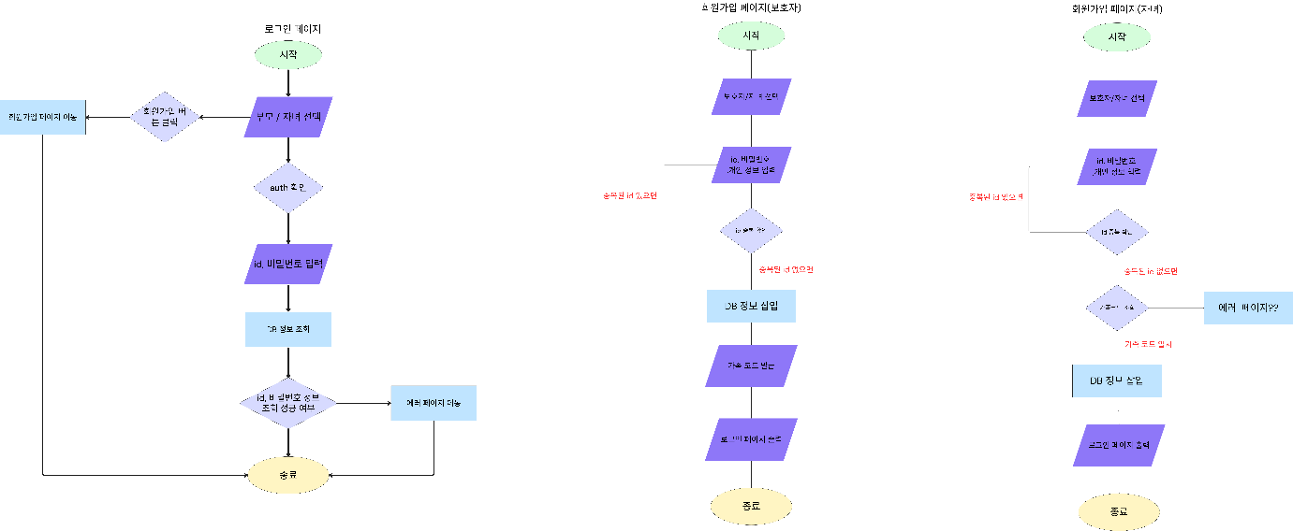
Flow Chart
07

Slide 16
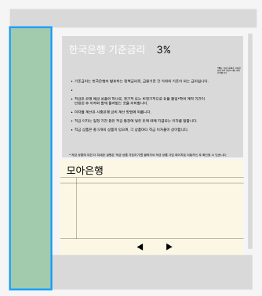
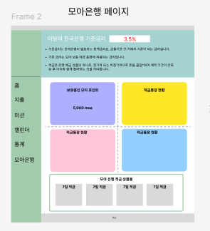
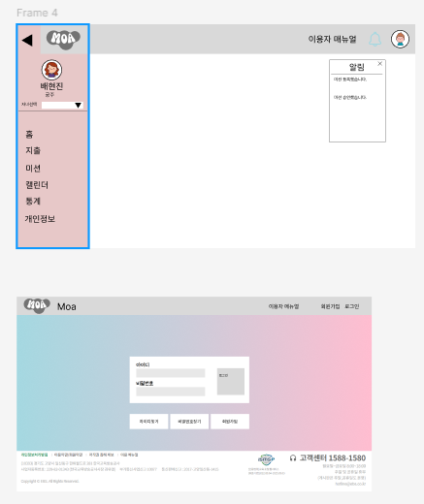
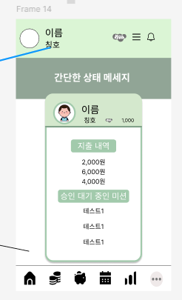
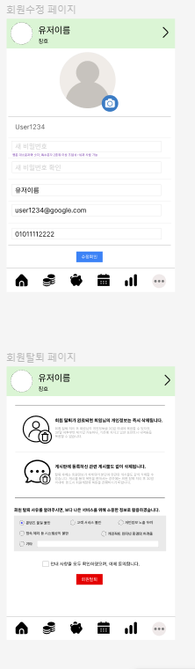
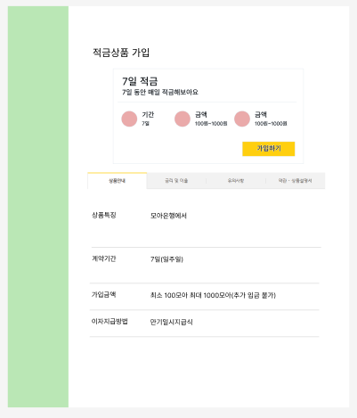
Figma

Slide 17

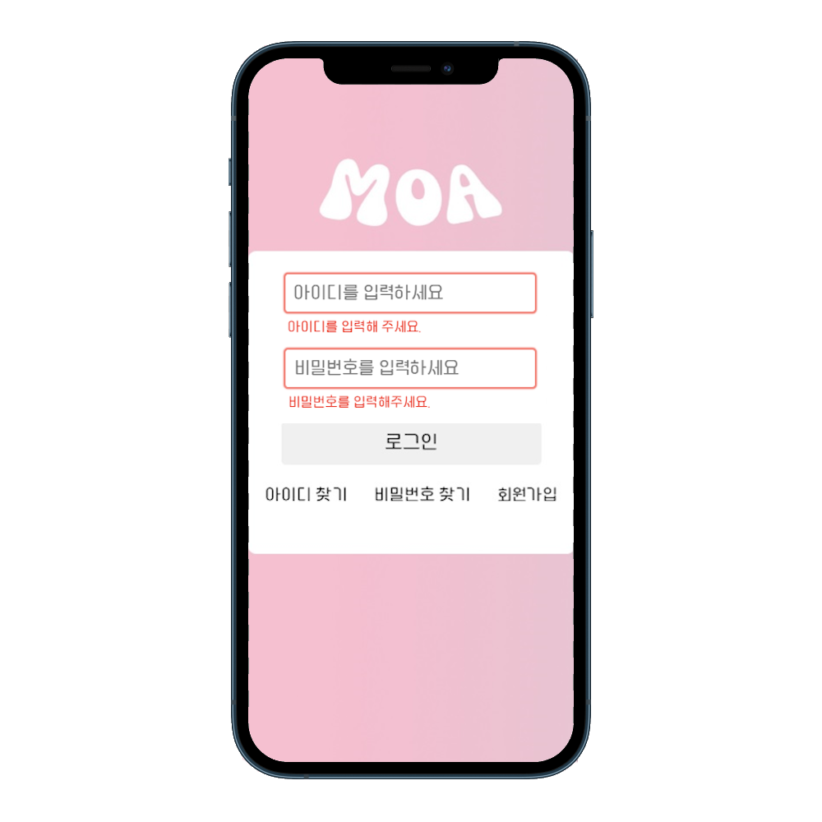
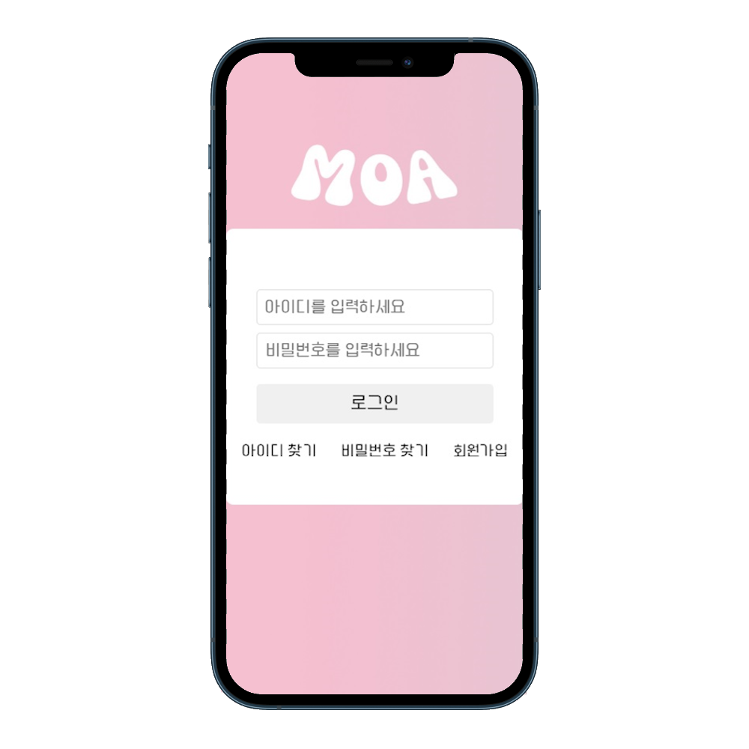
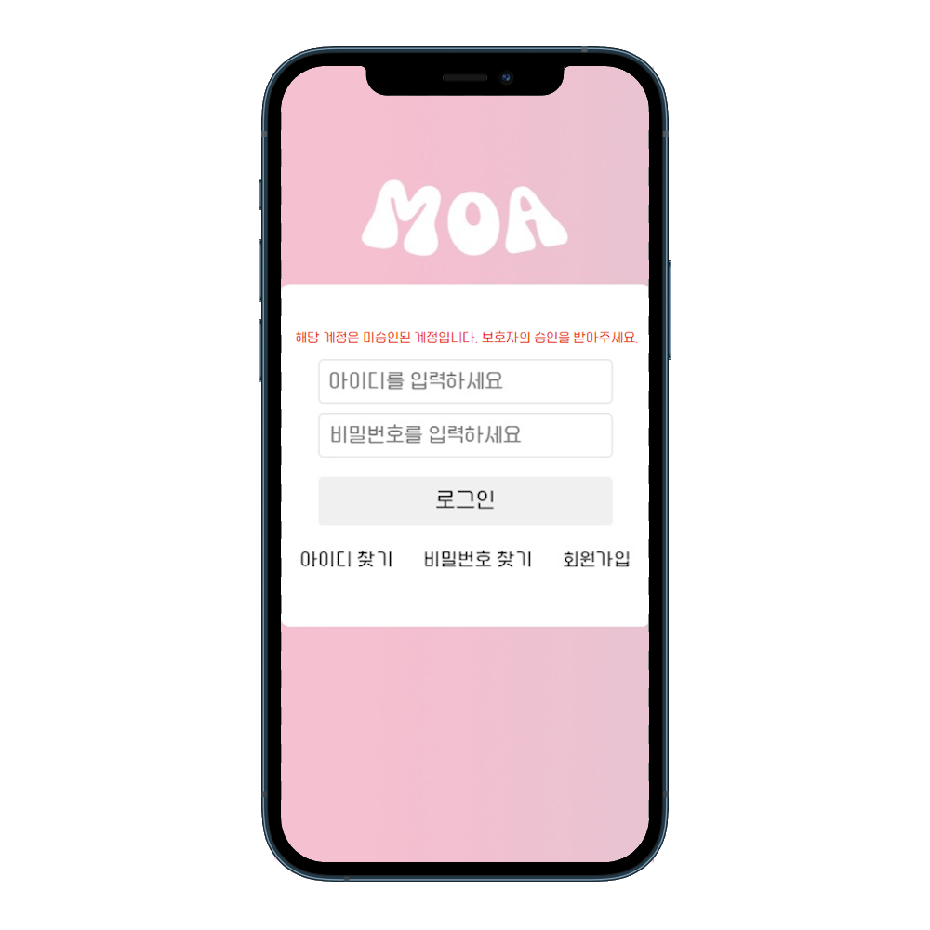

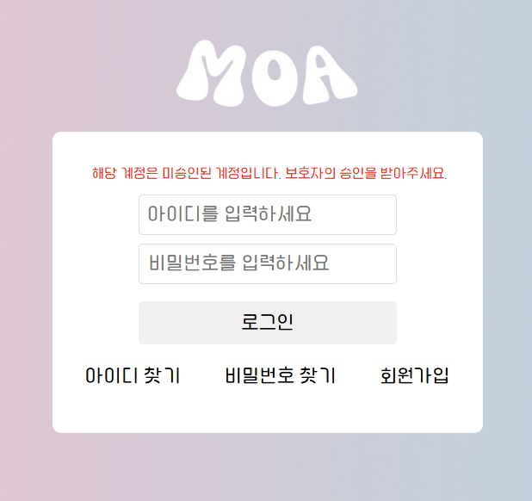
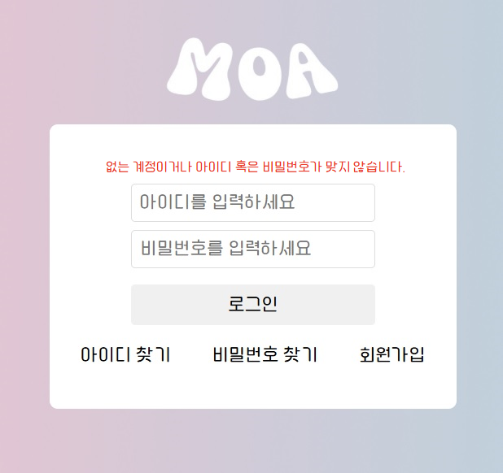
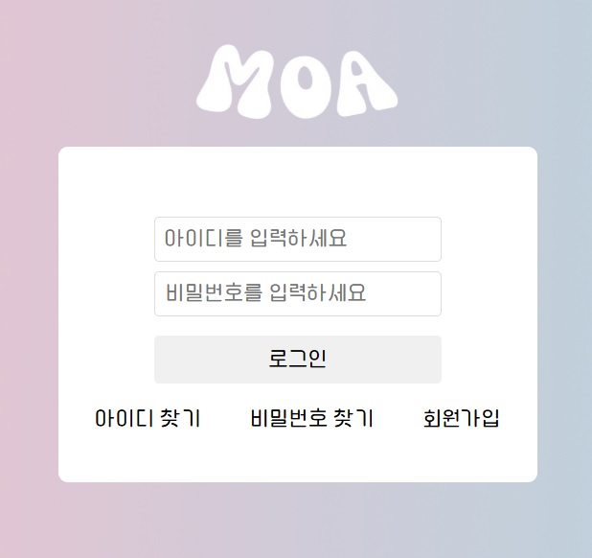
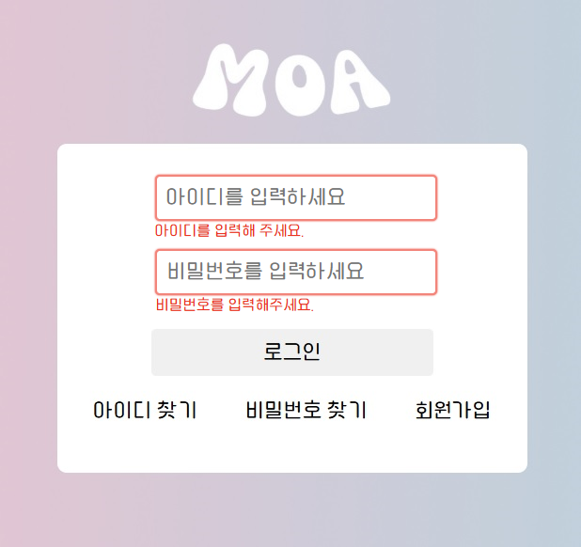
로그인 페이지
Web
Mobile
변경 사항
· 사용자가 쓰기 편하도록 UI 를 개선
· 모바일에서도 사용할수있도록 대응
· 아이디 / 비밀번호 찾기 버튼 추가
· 기존의 로그인 기능은 그대로 작동
· 미승인 자녀 계정은 로그인 불가능

Slide 18
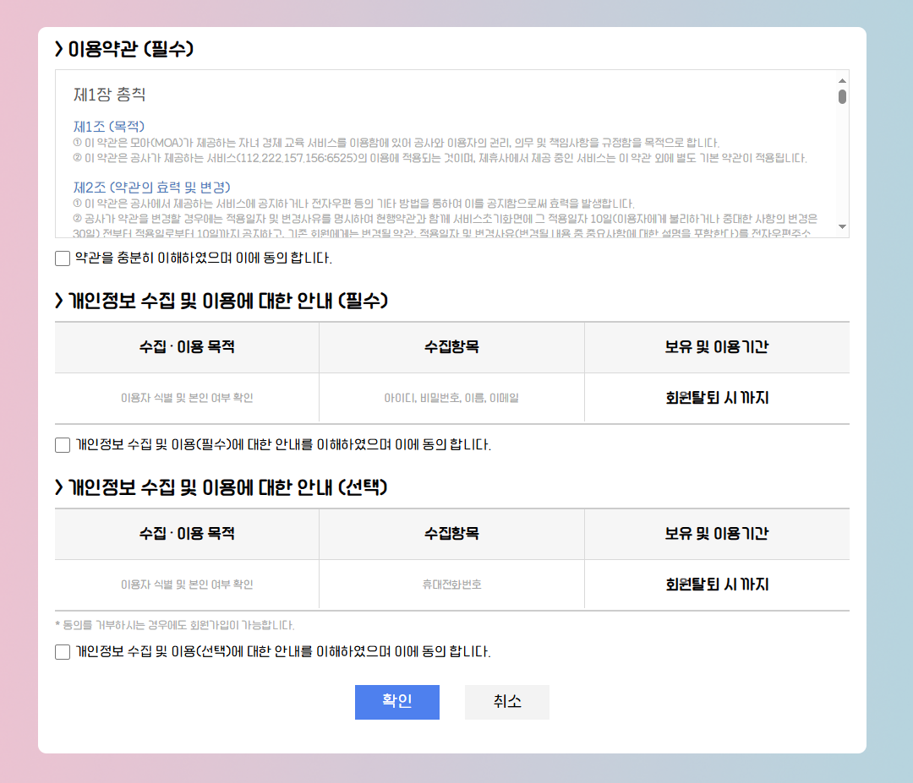
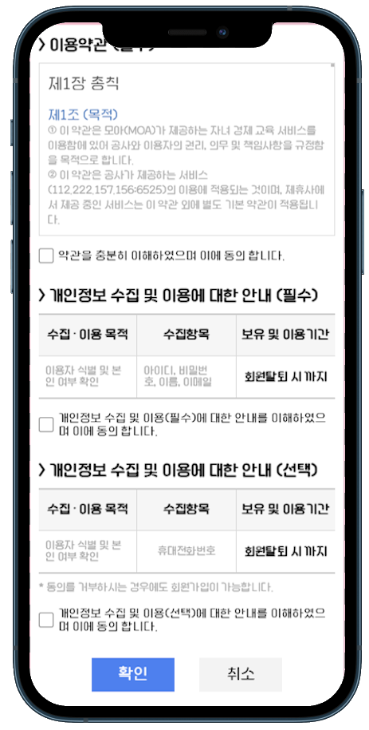
회원가입 페이지
Web
Mobile
변경 사항
· 사용자가 쓰기 편하도록 UI 를 개선
· 모바일에서도 사용 할 수있도록 대응
· 과정을 간소화하여 알기 쉽게 구현
· 이메일 인증 추가, 가족코드 개선
· 단순 클릭으로 가족코드 복사 가능

Slide 19
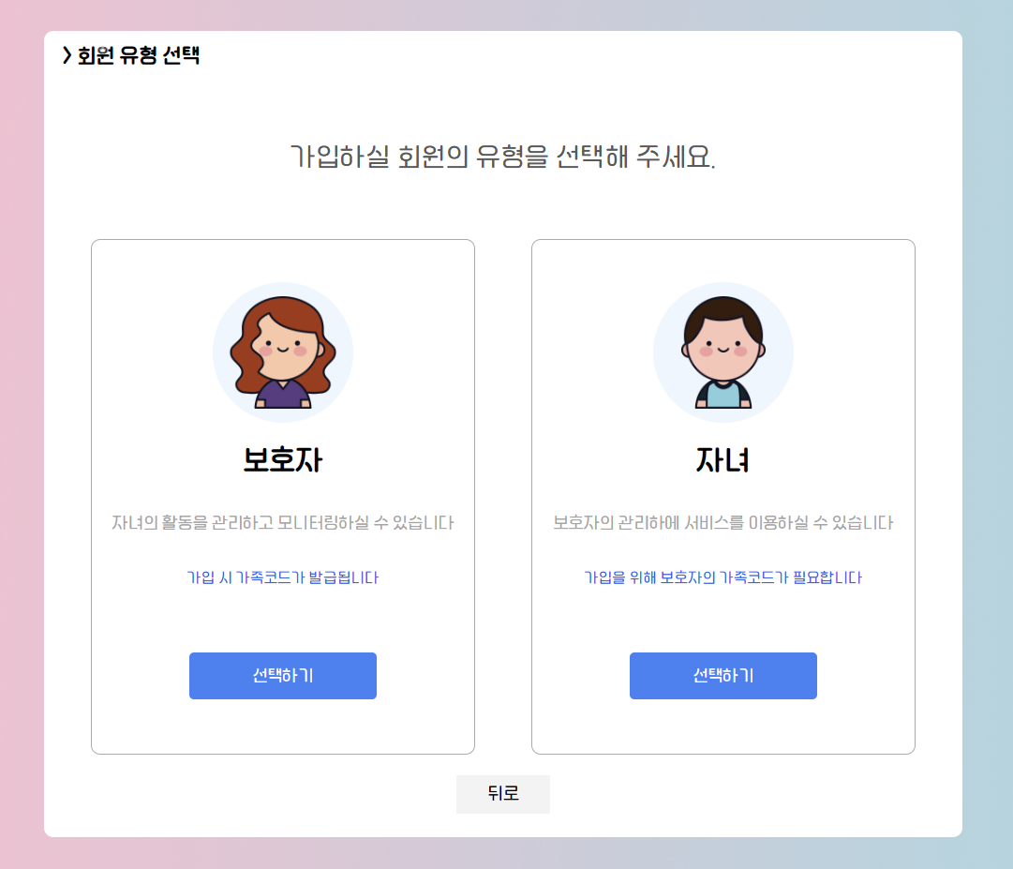
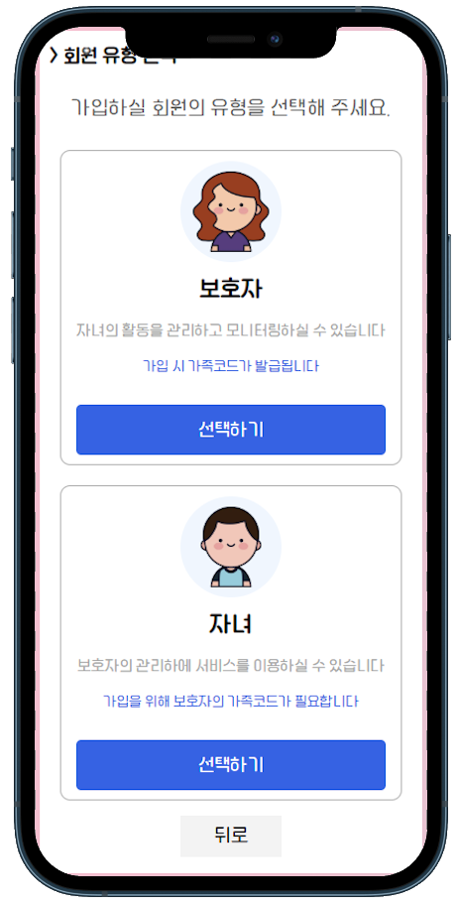
회원가입 페이지
Web
Mobile
변경 사항
· 사용자가 쓰기 편하도록 UI 를 개선
· 모바일에서도 사용 할 수 있도록 대응
· 과정을 간소화하여 알기 쉽게 구현
· 이메일 인증 추가, 가족코드 개선
· 단순 클릭으로 가족코드 복사 가능

Slide 20


회원가입 페이지
Web
Mobile
변경 사항
· 사용자가 쓰기 편하도록 UI 를 개선
· 모바일에서도 사용 할 수 있도록 대응
· 과정을 간소화하여 알기 쉽게 구현
· 이메일 인증 추가, 가족코드 개선
· 단순 클릭으로 가족코드 복사 가능

Slide 21


회원가입 페이지
Web
Mobile
변경 사항
· 사용자가 쓰기 편하도록 UI 를 개선
· 모바일에서도 사용 할 수 있도록 대응
· 과정을 간소화하여 알기 쉽게 구현
· 이메일 인증 추가, 가족코드 개선
· 단순 클릭으로 가족코드 복사 가능

Slide 22


회원가입 페이지
Web
Mobile
변경 사항
· 사용자가 쓰기 편하도록 UI 를 개선
· 모바일에서도 사용 할 수 있도록 대응
· 과정을 간소화하여 알기 쉽게 구현
· 이메일 인증 추가, 가족코드 개선
· 단순 클릭으로 가족코드 복사 가능

Slide 23


회원가입 페이지
Web
Mobile
변경 사항
· 사용자가 쓰기 편하도록 UI 를 개선
· 모바일에서도 사용 할 수 있도록 대응
· 과정을 간소화하여 알기 쉽게 구현
· 이메일 인증 추가, 가족코드 개선
· 단순 클릭으로 가족코드 복사 가능

Slide 24


회원가입 페이지
Web
Mobile
변경 사항
· 사용자가 쓰기 편하도록 UI 를 개선
· 모바일에서도 사용 할 수 있도록 대응
· 과정을 간소화하여 알기 쉽게 구현
· 이메일 인증 추가, 가족코드 개선
· 단순 클릭으로 가족코드 복사 가능

Slide 25


회원가입 페이지
Web
Mobile
변경 사항
· 사용자가 쓰기 편하도록 UI 를 개선
· 모바일에서도 사용 할 수 있도록 대응
· 과정을 간소화하여 알기 쉽게 구현
· 이메일 인증 추가, 가족코드 개선
· 단순 클릭으로 가족코드 복사 가능

Slide 26


회원가입 페이지
Web
Mobile
변경 사항
· 사용자가 쓰기 편하도록 UI 를 개선
· 모바일에서도 사용 할 수 있도록 대응
· 과정을 간소화하여 알기 쉽게 구현
· 이메일 인증 추가, 가족코드 개선
· 단순 클릭으로 가족코드 복사 가능

Slide 27


아이디/비밀번호 찾기 페이지
Web
Mobile
변경 사항
· 사용자가 쓰기 편하도록 UI 를 개선
· 모바일에서도 사용 할 수 있도록 대응
· 정보 입력후 이메일 인증을 수행
· 정보를 찾아 사용자에게 알려줌. 비밀번호는 재발급으로 처리

Slide 28


아이디/비밀번호 찾기 페이지
Web
Mobile
변경 사항
· 사용자가 쓰기 편하도록 UI 를 개선
· 모바일에서도 사용 할 수 있도록 대응
· 정보 입력후 이메일 인증을 수행
· 정보를 찾아 사용자에게 알려줌. 비밀번호는 재발급으로 처리

Slide 29


아이디/비밀번호 찾기 페이지
Web
Mobile
변경 사항
· 사용자가 쓰기 편하도록 UI 를 개선
· 모바일에서도 사용 할 수 있도록 대응
· 정보 입력후 이메일 인증을 수행
· 정보를 찾아 사용자에게 알려줌. 비밀번호는 재발급으로 처리

Slide 30


아이디/비밀번호 찾기 페이지
Web
Mobile
변경 사항
· 사용자가 쓰기 편하도록 UI 를 개선
· 모바일에서도 사용 할 수 있도록 대응
· 정보 입력후 이메일 인증을 수행
· 정보를 찾아 사용자에게 알려줌. 비밀번호는 재발급으로 처리

Slide 31


아이디/비밀번호 찾기 페이지
Web
Mobile
변경 사항
· 사용자가 쓰기 편하도록 UI 를 개선
· 모바일에서도 사용 할 수 있도록 대응
· 정보 입력후 이메일 인증을 수행
· 정보를 찾아 사용자에게 알려줌. 비밀번호는 재발급으로 처리

Slide 32


아이디/비밀번호 찾기 페이지
Web
Mobile
변경 사항
· 사용자가 쓰기 편하도록 UI 를 개선
· 모바일에서도 사용 할 수 있도록 대응
· 정보 입력후 이메일 인증을 수행
· 정보를 찾아 사용자에게 알려줌. 비밀번호는 재발급으로 처리

Slide 33


가족정보 페이지
Web
Mobile
변경 사항
· 사용자가 쓰기 편하도록 UI 를 개선
· 모바일에서도 사용 할 수 있도록 대응
· 말풍선을 띄워 자녀의 상태를 조회
· 자녀 승인 기능 추가, 가족코드 개선
· 아이콘 클릭으로 가족코드 복사 가능

Slide 34


가족정보 페이지
Web
Mobile
변경 사항
· 사용자가 쓰기 편하도록 UI 를 개선
· 모바일에서도 사용 할 수 있도록 대응
· 말풍선을 띄워 자녀의 상태를 조회
· 자녀 승인 기능 추가, 가족코드 개선
· 아이콘 클릭으로 가족코드 복사 가능

Slide 35


가족정보 페이지
Web
Mobile
변경 사항
· 사용자가 쓰기 편하도록 UI 를 개선
· 모바일에서도 사용 할 수 있도록 대응
· 말풍선을 띄워 자녀의 상태를 조회
· 자녀 승인 기능 추가, 가족코드 개선
· 아이콘 클릭으로 가족코드 복사 가능

Slide 36


가족정보 페이지
Web
Mobile
변경 사항
· 사용자가 쓰기 편하도록 UI 를 개선
· 모바일에서도 사용 할 수 있도록 대응
· 말풍선을 띄워 자녀의 상태를 조회
· 자녀 승인 기능 추가, 가족코드 개선
· 아이콘 클릭으로 가족코드 복사 가능

Slide 37


회원정보 수정/탈퇴 페이지
Web
Mobile
변경 사항
· 사용자가 쓰기 편하도록 UI 를 개선
· 모바일에서도 사용 할 수 있도록 대응
· 과정을 간소화하여 알기 쉽게 구현
· 이메일 인증 추가, 변경사항 감지
· 새 비밀번호 입력시 변경 가능

Slide 38


회원정보 수정/탈퇴 페이지
Web
Mobile
변경 사항
· 사용자가 쓰기 편하도록 UI 를 개선
· 모바일에서도 사용 할 수 있도록 대응
· 과정을 간소화하여 알기 쉽게 구현
· 이메일 인증 추가, 변경사항 감지
· 새 비밀번호 입력시 변경 가능

Slide 39


회원정보 수정/탈퇴 페이지
Web
Mobile
변경 사항
· 사용자가 쓰기 편하도록 UI 를 개선
· 모바일에서도 사용 할 수 있도록 대응
· 과정을 간소화하여 알기 쉽게 구현
· 이메일 인증 추가, 변경사항 감지
· 새 비밀번호 입력시 변경 가능

Slide 40


회원정보 수정/탈퇴 페이지
Web
Mobile
변경 사항
· 사용자가 쓰기 편하도록 UI 를 개선
· 모바일에서도 사용 할 수 있도록 대응
· 과정을 간소화하여 알기 쉽게 구현
· 이메일 인증 추가, 변경사항 감지
· 새 비밀번호 입력시 변경 가능

Slide 41


회원정보 수정/탈퇴 페이지
Web
Mobile
변경 사항
· 사용자가 쓰기 편하도록 UI 를 개선
· 모바일에서도 사용 할 수 있도록 대응
· 과정을 간소화하여 알기 쉽게 구현
· 이메일 인증 추가, 변경사항 감지
· 새 비밀번호 입력시 변경 가능

Slide 42


회원정보 수정/탈퇴 페이지
Web
Mobile
변경 사항
· 사용자가 쓰기 편하도록 UI 를 개선
· 모바일에서도 사용 할 수 있도록 대응
· 과정을 간소화하여 알기 쉽게 구현
· 이메일 인증 추가, 변경사항 감지
· 새 비밀번호 입력시 변경 가능

Slide 43



부모 홈 페이지
리뉴얼
UI 개선
자녀 선택 문구
슬라이드-네비게이션 적용

Slide 44


부모 지출 리스트
UI 개선
자녀 확인
검색 기능
페이지네이션

Slide 45


부모 은행 페이지
기준 금리 확인
한국은행 기준 금리 API
자녀의 모아 포인트 확인
+ 가입한 적금 통장
30일마다 금리(이자율) 변경

Slide 46


부모 포인트 상세 페이지
모아 포인트 확인
통장 종류
자녀의 모아 포인트 상세 내역
회원가입 시 자동 가입
페이지네이션
08

Slide 47

부모 적금 상세 페이지
적금 내역 확인
통장 종류
자녀의 적금 상세 내역

Slide 48



자녀 지출 리스트
작성한 지출 확인
UI 개선
검색 기능
페이지네이션 추가

Slide 49


자녀 은행 페이지
기준 금리 확인
부모와 동일하게 확인
모아 통장, 적금 통장
적금 가입 기능

Slide 50


자녀 포인트
포인트 내역 확인
항목별 입-출 내역
페이지네이션

Slide 51

자녀 적금
적금 상세 내용 확인
금리 확인
중도 해지 기능
만기 해지 시 이자 지급

Slide 52


Slide 53



미션 등록 알람
자녀 미션 등록
부모 알람 확인

Slide 54

미션/지출 검색, 필터 기능

Slide 55


자동 이체 서비스

Slide 56



Slide 57

미션 미수행 시 취소 상태로 업데이트
미션진행
미션을 등록한 상태
미션대기
미션 수행 후 자녀가 미션완료를 한 상태
미션완료
자녀가 완료한 미션을
부모가 승인한 상태
미션 리스트에서 미션을 등록, 삭제, 승인 할 수 있습니다.
자녀의 미션 진행 상태를 한눈에 확인 할 수 있습니다
자녀가 기간 내 미션을 수행하지 않을 시 자동으로 취소 처리
미션취소

Slide 58

포인트 지급

Slide 59

출석 체크 (로그인 확인)

Slide 60


미션 수행 이후 미션 완료 처리
미션 수행 후 반드시 미션 완료 버튼을 눌러주세요.
미션 승인 대기상태로 바뀌어 보호자 에게 확인 받을수 있습니다.

Slide 61


적금 상품 페이지
매일 납입형 적금과 매주 납입형 적금 상품을 제시하고 있습니다.

Slide 62



적금 가입 페이지
최소 100 ~ 최대 1000 모아 금액으로 적금 가입
포인트 잔액이 가입금액보다 많아야 가입 가능

Slide 63



이용자 매뉴얼 페이지
사용자의 편의를 위해 이용자 매뉴얼 페이지를 만들어 사용법을 제시하고 있습니다

Slide 64


웹 디자인 리뉴얼 （ 통계）
해당 통계가 어느 월의 통계인지
알수 없는 불편함
이전의 통계를 확인 할 수 없는 불편함
통계 내역의 단위 부재
기존 통계의 경우 단순히 4주차로 나누어 계산하여, 통계자료로서 사용하기엔 미비함

Slide 65



웹 디자인 리뉴얼 （ 달력）
어느 자녀의 달력인지 알수없는 불편함
해당 일자에 사용 된 지출의 내역을 알수없다는 불편함

Slide 66

앱디자인

Slide 67





3차 프로젝트 후기
김주연 조장
배현진
프로젝트가 끝나서 너무 기쁩니다. 프로젝트를 하면서 내가 더 잘하지 못하고 빨리 익히지 못하는 능력치가 매우 아쉬웠습니다.
해보고싶었던 웹앱 디자인 에서 아쉬움이 많이 남았고, 협업을 함에 있어서 중요한 부분들을 다시금 깨달을수 있었습니다. 더많은 기능들을 도전해보지 못한게 아쉬웠습니다.
김현석
최상민
신입 개발자로서 특정 기간동안 내가 얼마나 작업할 수 있는지 어느정도 깨달았고, 아쉬움이 많이 남는 팀 프로젝트 작업이었습니다. 스와이퍼와 페이지네이션, 스케줄 작업을 배울 수 있었습니다. 또, 기존 crud이외 DB데이터를 바꿀 수 있는 작업도 신선했습니다.
2차에서 3차로 넘어가 이 프로젝트를 진행하면서 여러 고비를 겼었지만 그만큼 많은 문제를 해결 할 수 있었고 이 경험을 바탕으로 더 좋은 개발자가 된것같습니다.

Slide 68
감사합니다
Q&A

